Slide 1





Niveau
2
Français
Période 1
Semaine 3 - Séance 2
Ecoles Pionnières – Année scolaire 2024-2025
Version en cours d’amélioration.

Slide 2


Pour l’enseignant
Ce support est optimisé pour un visionnage en mode diaporama sur un écran d’ordinateur.

Slide 3
Pour l’enseignant
Orientations générales

Slide 4




Pour l’enseignant
Conventions pour l’usage des supports
Pages réservées à l’enseignant
Explications et consignes à dire aux élèves
Audio enregistré (déclenchement automatique)

Slide 5








Pour l’enseignant
Pictogrammes pour la gestion de la leçon.
Modelage.
Les élèves écoutent.
Questions directes.
L’enseignant désigne des élèves.
Dites-le en arabe.
Les élèves disent le mot en arabe.
Répétition chorale.
Toute la classe participe.
Lecture silencieuse.
Passage au tableau.
Un élève réalise la tâche.
Pratique autonome.
L’enseignant circule entre les rangs.
Observation.
Les élèves observent.

Slide 6



Pour l’enseignant
Matériel technique
PC + PPT
Pointeur
Projection ajustée
Matériel didactique
Ardoise

Slide 7


Pour l’enseignant
Exemples de projections bien ajustées

Slide 8
Pour l’enseignant
Organisation pédagogique

Slide 9
Pour l’enseignant
Organisation pédagogique
L'enseignement du français en 2ème année a pour objectif d'amener les élèves au palier 4 en lecture pour être capables de lire des mots avec des graphèmes complexes, ainsi qu'au niveau A1 à l’oral et à l’écrit, en compréhension et en production.
L’année scolaire est structurée en 5 périodes de 6 semaines. Les 5 premières semaines de chaque période sont dédiées à l’étude d’un thème, tandis que la sixième semaine est consacrée au rebrassage et à l’évaluation des compétences acquises.
La première période est réservée au rebrassage des apprentissages des années précédentes, selon une approche spiralaire, afin de consolider les bases requises pour les périodes suivantes.
Lors de cette première période, chaque séance suit une organisation commune autour de quatre activités clés : vocabulaire, outils de langue, lecture et écriture.
Période 1 : Rebrassage spiralaire
Période 2 : Ma classe
Période 3 : Ma famille et ma maison
Période 4 : Mon corps et mon alimentation
Période 5 : Ma journée

Slide 10
Programme de la semaine

Slide 11
Pour l’enseignant
Contenus de la semaine 3
Séance 1
Séance 4
C’est qui ?
C’est / ce sont mes (…)
Il y a combien de pièces dans ta maison ? / Où est ton frère ?
Il y a / Il est dans
Séance 2
Séance 5
Qu’est-ce qu’il y a dans ta chambre ?
Dans ma chambre, il y a (…)
Comment s’appelle [membre]
Il/elle s’appelle [….]
Séance 3
Séance 6
Comment est ton [membre]
Il/elle est (…)
Révision de la semaine

Slide 12
Pour l’enseignant
Séance 2
1. Rituels
2. Vocabulaire
Farine - four - nid - canapé - neuf - effacer
3. Outils de langue
Comment s’appelle [membre]
Il/elle s’appelle [….]
4. Écriture
Copie et dictée de mots simples

Slide 13


Pour l’enseignant
Objectifs des rituels
Lire des lettres.
Lire des mots simples.

Slide 14

Bonjour les enfants. Nous allons commencer une nouvelle leçon de français.

Slide 15
1. Rituels | 2. Vocabulaire | 3. Outils de langue | 4. Écriture
Je vais lire les lettres. Répétez après moi.
c v t e g s u ou
i f y h n j k

Slide 16
1. Rituels | 2. Vocabulaire | 3. Outils de langue | 4. Écriture
Qui veut lire les lettres ?
c v t e g s u ou
i f y h n j k

Slide 17
1. Rituels | 2. Vocabulaire | 3. Outils de langue | 4. Écriture
Je vais lire les lettres. Répétez après moi.
d l o w b m x p
z n é q f r a

Slide 18
1. Rituels | 2. Vocabulaire | 3. Outils de langue | 4. Écriture
Qui veut lire les lettres ?
d l o w b m x p
z n é q f r a

Slide 19

1. Rituels | 2. Vocabulaire | 3. Outils de langue | 4. Écriture
Lisez silencieusement les mots suivants.
sofa four animal fée nid farine

Slide 20
1. Rituels | 2. Vocabulaire | 3. Outils de langue | 4. Écriture
Qui veut lire les mots ?
sofa four animal fée nid farine

Slide 21
Pour l’enseignant
Séance 2
1. Rituels
2. Vocabulaire
Farine - four - nid - canapé - neuf - effacer
3. Outils de langue
Comment s’appelle [membre]
Il/elle s’appelle [….]
4. Écriture
Copie et dictée de mots simples

Slide 22
Pour l’enseignant
Objectifs de l’activité
Comprendre et produire des mots de vocabulaire :
Farine - four - nid - canapé - neuf - effacer

Slide 23
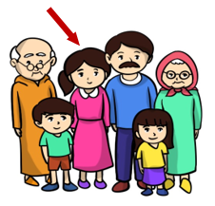
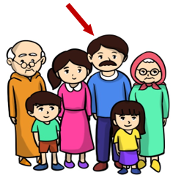
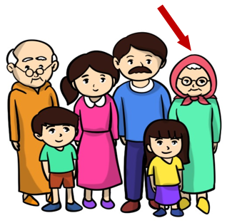
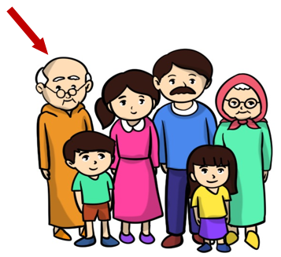
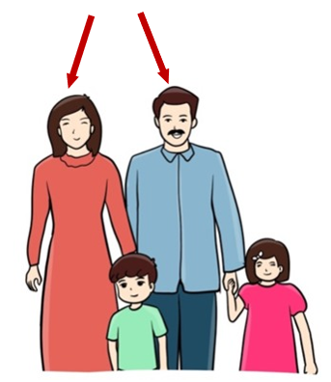
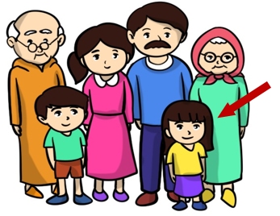
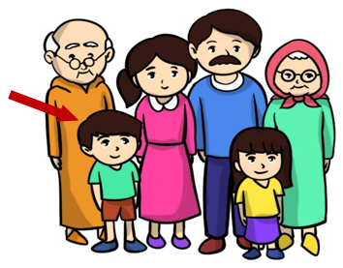
1. Rituels | 2. Vocabulaire | 3. Outils de langue | 4. Écriture
Nous avons vu ces mots lors de la séance précédente.
Répétons ensemble
la mère
le père
la grand-mère
le grand-père
des parents
la sœur
le frère

Slide 24
1. Rituels | 2. Vocabulaire | 3. Outils de langue | 4. Écriture
Pour chaque image, je vais désigner un élève pour dire le mot.
C’est quel mot ?

Slide 25

1. Rituels | 2. Vocabulaire | 3. Outils de langue | 4. Écriture
Soyez attentifs ! Nous allons apprendre de nouveaux mots en français.

Slide 26

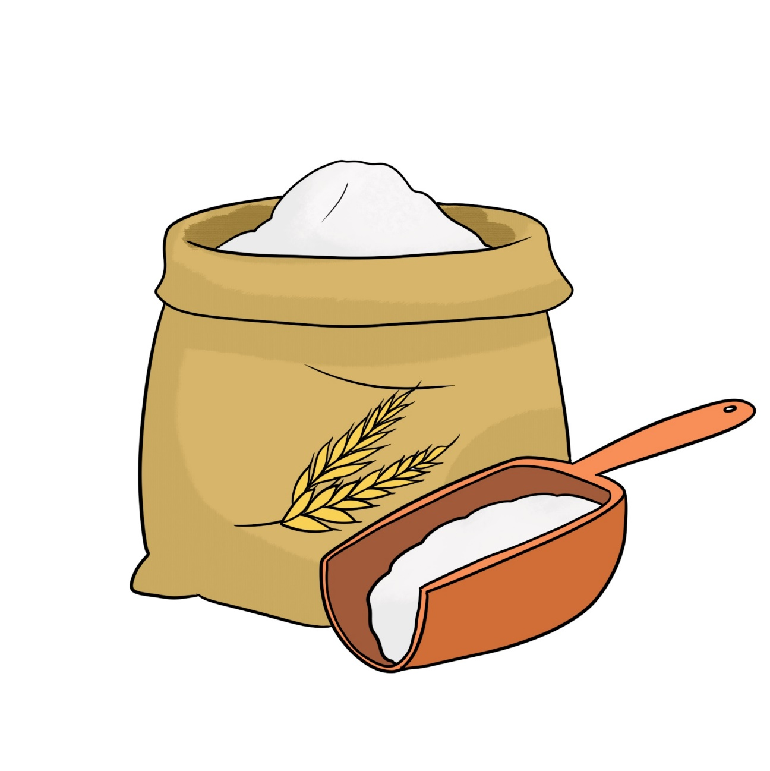
1. Rituels | 2. Vocabulaire | 3. Outils de langue | 4. Écriture
C’est quoi ? Dites le mot en arabe ou en français.

Slide 27


1. Rituels | 2. Vocabulaire | 3. Outils de langue | 4. Écriture
La farine.
Qui veut répéter?
la farine

Slide 28

1. Rituels | 2. Vocabulaire | 3. Outils de langue | 4. Écriture
C’est quoi ? Dites le mot en arabe ou en français.

Slide 29

1. Rituels | 2. Vocabulaire | 3. Outils de langue | 4. Écriture
Un four.
Qui veut répéter?
un four

Slide 30

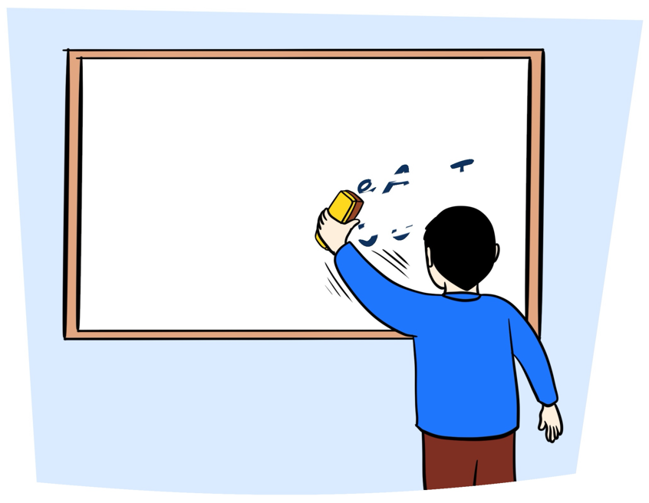
1. Rituels | 2. Vocabulaire | 3. Outils de langue | 4. Écriture
Que fait le garçon? Dites le mot en arabe ou en français.

Slide 31

1. Rituels | 2. Vocabulaire | 3. Outils de langue | 4. Écriture
Le garçon efface le tableau.
Qui veut répéter?
Le garçon efface le tableau.

Slide 32

1. Rituels | 2. Vocabulaire | 3. Outils de langue | 4. Écriture
C’est le verbe effacer.
Qui veut répéter?
effacer

Slide 33
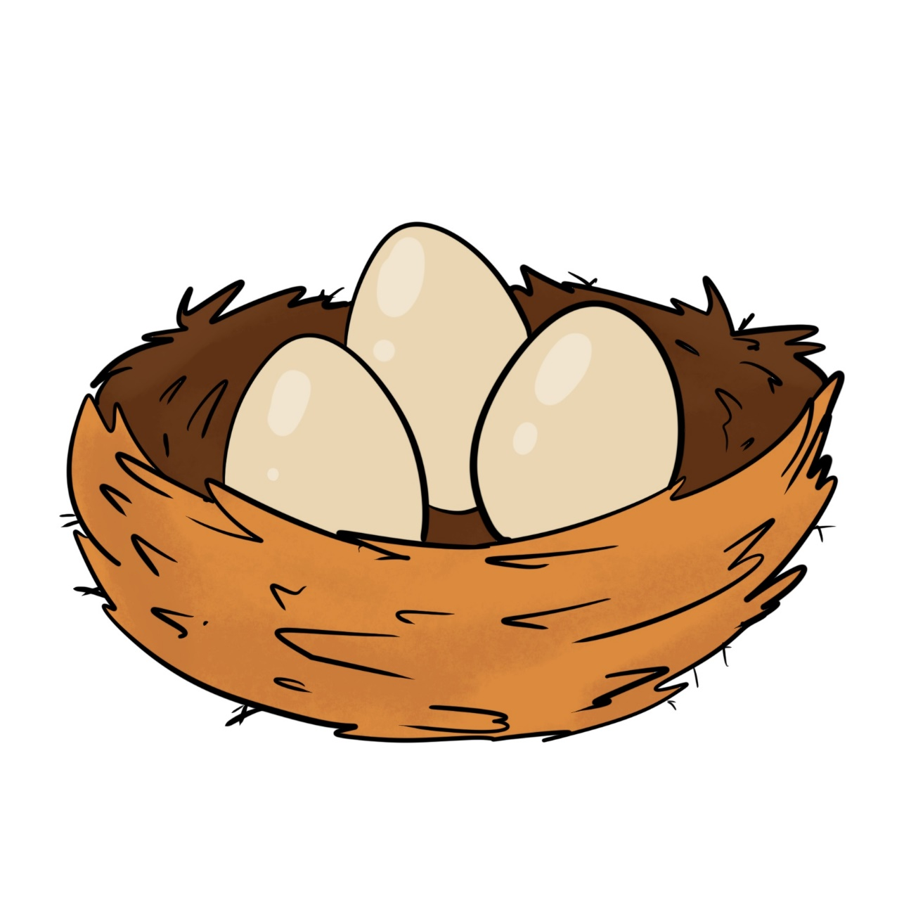
1. Rituels | 2. Vocabulaire | 3. Outils de langue | 4. Écriture
C’est quoi ? Dites le mot en arabe ou en français.

Slide 34

1. Rituels | 2. Vocabulaire | 3. Outils de langue | 4. Écriture
Un nid.
Qui veut répéter?
un nid

Slide 35

1. Rituels | 2. Vocabulaire | 3. Outils de langue | 4. Écriture
C’est quoi ? Dites le mot en arabe ou en français.

Slide 36

1. Rituels | 2. Vocabulaire | 3. Outils de langue | 4. Écriture
Un canapé.
Qui veut répéter?
un canapé

Slide 37
1. Rituels | 2. Vocabulaire | 3. Outils de langue | 4. Écriture
C’est quel chiffre ? Dites le mot en arabe ou en français.
9

Slide 38
1. Rituels | 2. Vocabulaire | 3. Outils de langue | 4. Écriture
Neuf.
Qui veut répéter?
9
neuf

Slide 39
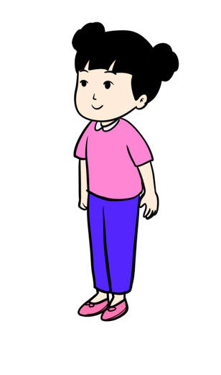

1. Rituels | 2. Vocabulaire | 3. Outils de langue | 4. Écriture
La fille a neuf ans.
Qui veut répéter?
La fille a neuf ans.

Slide 40


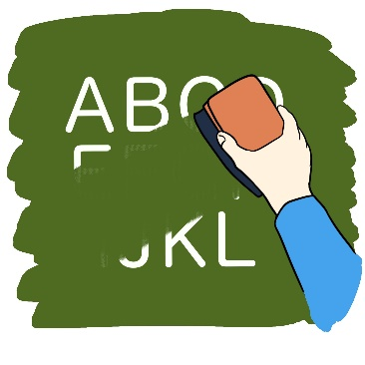


1. Rituels | 2. Vocabulaire | 3. Outils de langue | 4. Écriture
Répétons ensemble les mots.
la farine
un four
effacer
9
un nid
un canapé
neuf

Slide 41
Pour l’enseignant
Séance 2
1. Rituels
2. Vocabulaire
Farine - four - nid - canapé - neuf - effacer
3. Outils de langue
Comment s’appelle [membre]
Il/elle s’appelle [….]
4. Écriture
Copie et dictée de mots simples

Slide 42
Pour l’enseignant
Objectifs de l’activité
S’approprier l’acte de parole :
Est-ce que tu as … ?
Comment s’appelle [membre]
Utiliser des outils de langue :
Il/elle s’appelle [….]

Slide 43



1. Rituels | 2. Vocabulaire | 3. Outils de langue | 4. Écriture
Rita dit « Est-ce que tu as un frère ? »
Qui veut répéter ?
Est-ce que tu as un frère?

Slide 44
1. Rituels | 2. Vocabulaire | 3. Outils de langue | 4. Écriture
Que signifie « Est-ce que tu as un frère » en arabe ?
Est-ce que tu as un frère?

Slide 45



1. Rituels | 2. Vocabulaire | 3. Outils de langue | 4. Écriture
Karim dit « Oui, j’ai un frère. »
Qui veut répéter ?
Oui, j’ai un frère.

Slide 46
1. Rituels | 2. Vocabulaire | 3. Outils de langue | 4. Écriture
Que signifie « Oui, j’ai un frère.» en arabe ?
Oui, j’ai un frère.

Slide 47
1. Rituels | 2. Vocabulaire | 3. Outils de langue | 4. Écriture
Rita dit « Comment s’appelle ton frère ?».
Qui veut répéter ?
Comment s’appelle ton frère ?

Slide 48
1. Rituels | 2. Vocabulaire | 3. Outils de langue | 4. Écriture
Que signifie « Comment s’appelle ton frère ?» en arabe ?
Comment s’appelle ton frère ?

Slide 49
1. Rituels | 2. Vocabulaire | 3. Outils de langue | 4. Écriture
Karim dit « Il s’appelle Amine. »
Qui veut répéter ?
Il s’appelle Amine.
Amine

Slide 50
1. Rituels | 2. Vocabulaire | 3. Outils de langue | 4. Écriture
Que signifie « Il s’appelle Amine. » en arabe ?
Il s’appelle Amine.
Amine

Slide 51
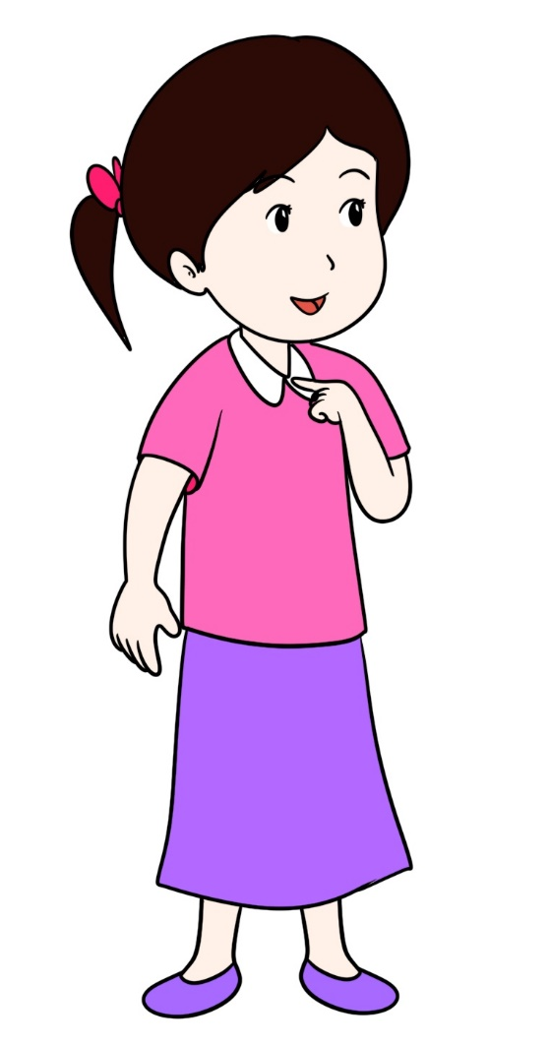
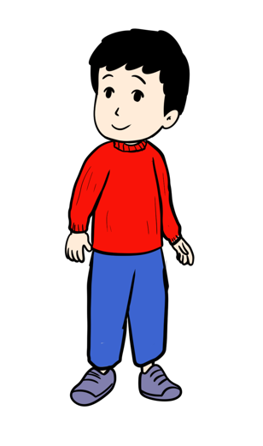
1. Rituels | 2. Vocabulaire | 3. Outils de langue | 4. Écriture
Lina dit: « oui, J’ai un frère »
Qui veut répéter ?
Oui, j’ai un frère.

Slide 52
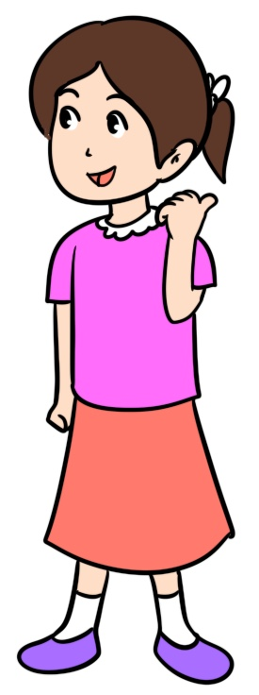
1. Rituels | 2. Vocabulaire | 3. Outils de langue | 4. Écriture
Il s’appelle Kamal.
Qui veut répéter ?
Il s’appelle Kamal.
Kamal

Slide 53

1. Rituels | 2. Vocabulaire | 3. Outils de langue | 4. Écriture
Oui, J’ai une sœur. »
Qui veut répéter ?
Oui, j’ai une sœur .

Slide 54
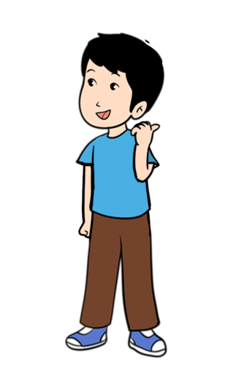
1. Rituels | 2. Vocabulaire | 3. Outils de langue | 4. Écriture
Elle s’appelle Dina.
Qui veut répéter ?
Elle s’appelle Dina.
Dina

Slide 55
1. Rituels | 2. Vocabulaire | 3. Outils de langue | 4. Écriture
Non, je n’ai pas de frère.
Qui veut répéter ?
Non, je n’ai pas de frère.

Slide 56
1. Rituels | 2. Vocabulaire | 3. Outils de langue | 4. Écriture
Non, je n’ai pas de sœur. »
Qui veut répéter ?
Non, je n’ai pas de sœur.

Slide 57
1. Rituels | 2. Vocabulaire | 3. Outils de langue | 4. Écriture
A retenir ! Oui j’ai / non, je n’ai pas.
Répétez.
Non, je n’ai pas
Oui, j’ai

Slide 58
1. Rituels | 2. Vocabulaire | 3. Outils de langue | 4. Écriture
A retenir ! Il s’appelle / elle s’appelle.
Répétez.
il s’appelle …
elle s’appelle …

Slide 59

1. Rituels | 2. Vocabulaire | 3. Outils de langue | 4. Écriture
Est-ce que tu as une sœur ?
Qui veut répondre avec une phrase ?

Slide 60
1. Rituels | 2. Vocabulaire | 3. Outils de langue | 4. Écriture
Est-ce que tu as un frère ?
Qui veut répondre avec une phrase ?

Slide 61
1. Rituels | 2. Vocabulaire | 3. Outils de langue | 4. Écriture
Comment s’appelle ton frère/ta sœur ?
Qui veut répondre avec une phrase ?

Slide 62
Pour l’enseignant
Séance 2
1. Rituels
2. Vocabulaire
Farine - four - nid - canapé - neuf - effacer
3. Outils de langue
Comment s’appelle [membre]
Il/elle s’appelle [….]
4. Écriture
Copie et dictée de mots simples

Slide 63
Pour l’enseignant
Objectifs de l’activité
Copier des mots simples.
Écrire sous dictée des mots simples.

Slide 64


1. Rituels | 2. Vocabulaire | 3. Outils de langue | 4. Écriture
Prenez vos ardoises.

Slide 65

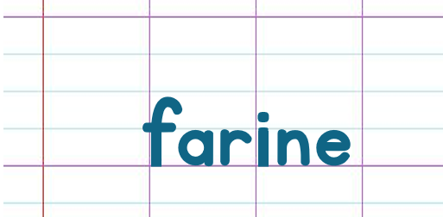
1. Rituels | 2. Vocabulaire | 3. Outils de langue | 4. Écriture
Regardez comment j’écris « farine » au tableau.

Slide 66

1. Rituels | 2. Vocabulaire | 3. Outils de langue | 4. Écriture
Copiez « farine » sur vos ardoises.

Slide 67

1. Rituels | 2. Vocabulaire | 3. Outils de langue | 4. Écriture
Levez les ardoises.

Slide 68
1. Rituels | 2. Vocabulaire | 3. Outils de langue | 4. Écriture
Nous allons faire une dictée. Écrivez le mot « four ». Je répète « four ».

Slide 69
1. Rituels | 2. Vocabulaire | 3. Outils de langue | 4. Écriture
Levez les ardoises.

Slide 70
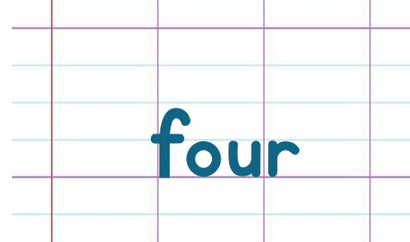
1. Rituels | 2. Vocabulaire | 3. Outils de langue | 4. Écriture
Corrigez. Four.

Slide 71

C’est le moment de l’étoile.
Le gagnant de l’étoile est : [nom de l’élève]
Moment de l’étoile

Slide 72




Qui peut me dire pourquoi [prénom] a obtenu l’étoile ?

Slide 73
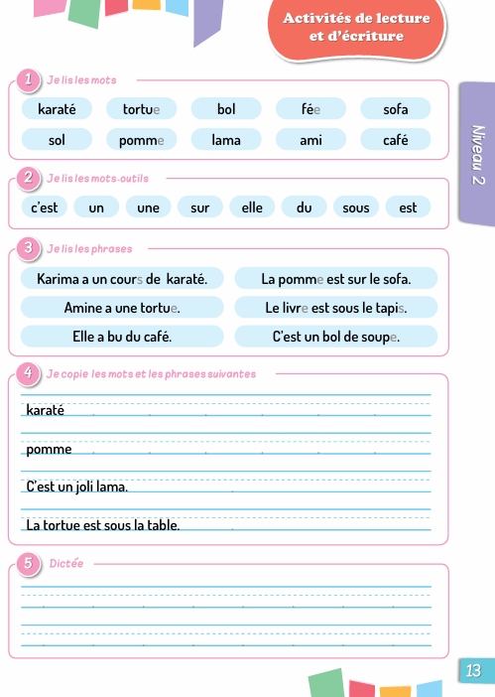

La leçon est terminée !
À la maison, faites les exercices de lecture de la page 13.
2

Slide 74
Au revoir !

